Slide 1

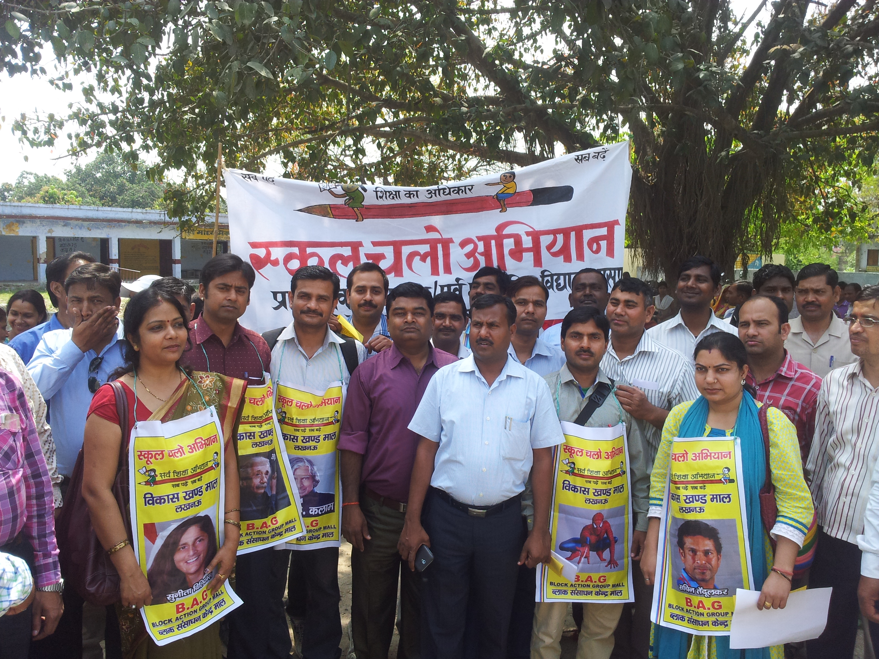
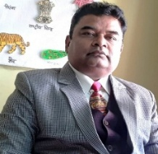
B.A.G
BLOCK ACTION GROUP
vk'kh"k pUnz
dEiksfTkV fo|ky; glukiqj
eky] tuin& y[kuÅ

Slide 2

उद्देश्य
एकल शिक्षक व अन्य समस्याग्रस्त विद्यालयों में शिक्षण कार्य की गुणवत्ता में सुधार करना।
विद्यालय संचालन से जुड़ी चुनौतियों (उपस्थिति, ड्रॉपआउट, अभिलेख रखरखाव, साफ-सफाई) के समाधान में सामूहिक सहयोग प्रदान करना।
ब्लॉक स्तर पर शिक्षकों का सहयोगी नेटवर्क बनाकर बच्चों के अधिगम व उपलब्धि स्तर को बढ़ाना।

Slide 3
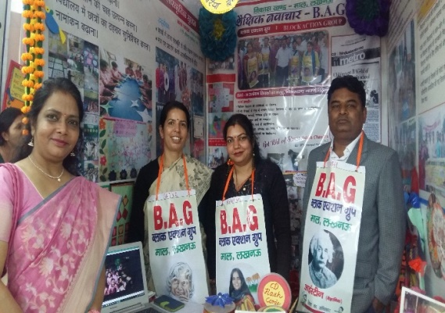
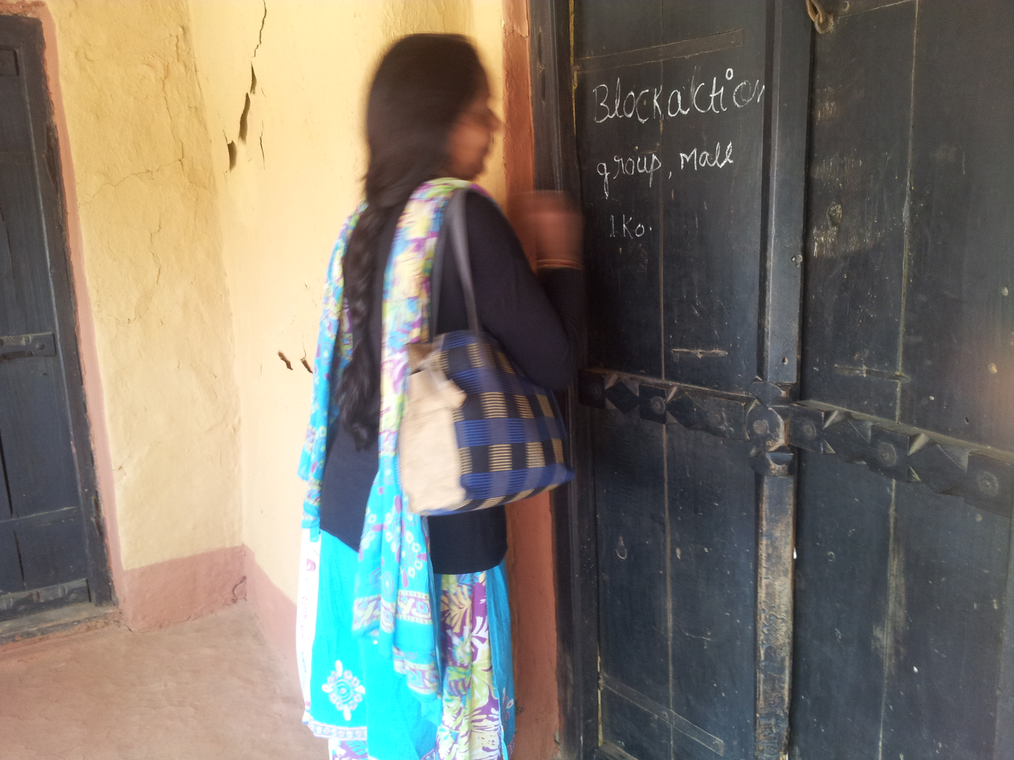
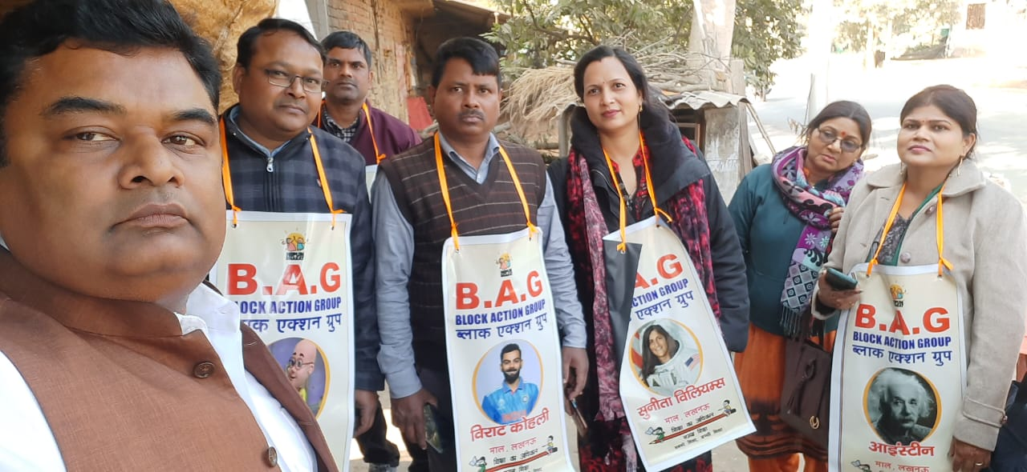
क्रियान्वयन
चिन्हित विद्यालयों में पूर्व सूचना देकर विजिट कर कम उपस्थिति वाले छात्रों के अभिभावकों से संपर्क व काउंसलिंग की जाती है।
विद्यालय न आने के कारणों का समाधान करते हुए अभिलेख, साफ-सफाई, कक्षा सज्जा, पाठ योजना और टीएलएम प्रयोग में सहयोग दिया जाता है।
प्रेरक कहानियों व कक्षा-शिक्षण प्रदर्शन से अध्यापकों और छात्रों में नई ऊर्जा और सकारात्मक सोच का विकास किया जाता है।

Slide 4
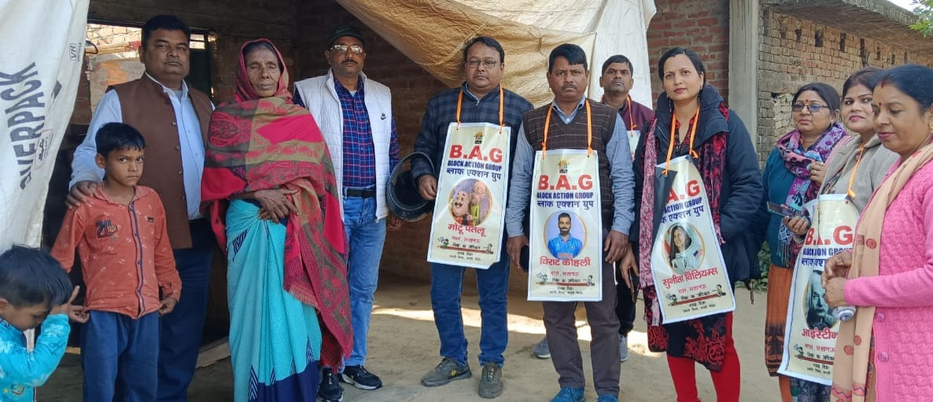
uokpkj dk fooj.k &
izk;% f'k{kd xksf"B;ksa esa f'k{kd viuh leL;k lk>k djrs gS A
ftlesa fo|ky; esa Nk= mifLFkfr] MªkWivkmV] vekU; fo|ky; esa Nk=ksa dk tkuk] ikfjokfjd leL;k] fo|ky; vfHkys[k j[kj[kko] lkQ&lQkbZ o vU; leL;k gksrh gSA
geus mu fo|ky;ksa dks fpfUgr djds ,d fnolh; foftV dk izLrko j[kk A
lHkh ^^cSx lnL;** nks&nks f'k{kd dh Vksfy;k cuk dj fpfUgr fo|ky; ig¡qp dj] de vkus okyh Nk=ksa muds vfHkHkkodksa dh dkmUlfyax djrs] fo|ky; u vkuss ds dkj.k dk lkdkjkRed lek/kku fudkyus dk iz;kl djrs A
fo|ky; es f'k{kdksa ds lkFk cSB dj muds vfHkys[kksa dks iw.kZ djuk o lqlfTTkr djuk] fo|ky; ifjlj dh lkQ&lQkbZ] vkn'kZ ikB] Vh0,y0,e0 dk iz;ksx d{kk&f'k{k.k esa Loa; djds fn[kkrs gSa A

Slide 5
प्रभाव
नियमित गतिविधि से विद्यालय में नामांकन और छात्र उपस्थिति में सुधार हुआ तथा समुदाय की सहभागिता बढ़ी।
ब्लॉक एक्शन ग्रुप और खंड शिक्षा अधिकारी के सहयोग से विद्यालय की समस्याओं का त्वरित समाधान संभव हुआ।
शिक्षकों को समस्याओं के समाधान में सहयोग मिलने से शिक्षण की गुणवत्ता में सकारात्मक सुधार देखा गया।

Slide 6
धन्यवाद

